Slide 1

Integración Numérica para Propiedades Geométricas y Físicas de Gotas.
Blanche, Mateo – Delarmelina, Valentino – Loza, Franco Perron, Facundo – Spreafico, Facundo.

Slide 2
OBJETIVO DEL TRABAJO PRACITO.
La interacción gota–sustrato involucra fuerzas de tensión superficial, gravedad y viscosidad.
Este equilibrio complejo dificulta una descripción analítica exacta, por lo que se recurre a métodos numéricos.
El trabajo se divide en dos ejes complementarios:
Caracterización geométrica (ejercicio 1): análisis de volumen, área superficial y ángulos de contacto.
Modelado dinámico (ejercicio 2): simulación del movimiento del centro de masa.
Propósito: cuantificar con precisión el comportamiento de la gota y validar modelos mediante comparación con datos experimentales.

Slide 3
1. Procesamiento de imágenes y extracción de contornos.

Slide 4
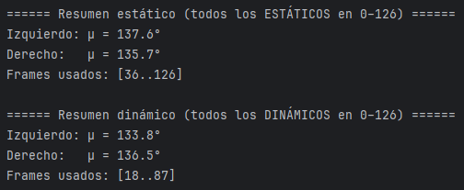
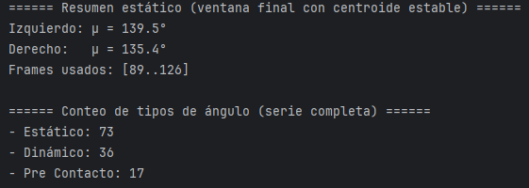
INCISO 1.A – EXTRACCIÓN DE CONTORNOS Y CORRECCIONES GEOMÉTRICAS.
Los primeros cálculos (TPN4) mostraban ángulos de contacto inconsistentes, con notables diferencias entre los lados izquierdo y derecho.
Se corrigieron mediante:
Cálculo robusto de la pendiente.
Revisión de simetría (izquierda–derecha).
Clasificación de estados dinámico/estático.
Frames 18–27 → Dinámicos (impacto inicial).
Frames ≥28 → Estáticos, según variación del centroide.
Detección de estado estable con criterios de centroide y duración.
Resultado: contornos más realistas → cálculos más confiables.

Slide 5
INCISO 1.B – RECONSTRUCCIÓN DEL PERFIL.
El perfil de la gota se reconstruyó considerando simetría axial.
Se seleccionó la mitad con más puntos válidos y se transformó a coordenadas radiales 𝑟(𝑦)r(y).
Se aplicaron dos enfoques:
Spline cúbico:
Interpolación por tramos → continuidad de derivadas (C¹).
Evita oscilaciones no físicas.
Se adapta a regiones con curvatura pronunciada.
Excelente comportamiento con datos ruidosos.
Ajuste polinómico:
Polinomio global de grado 3.
Simplicidad y bajo costo computacional.
Menor capacidad para representar cambios locales.
Conclusión: El Spline se adapta mejor a la geometría real y garantiza estabilidad en los cálculos posteriores.

Slide 6
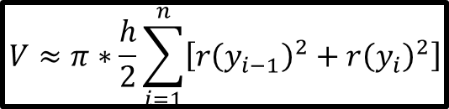
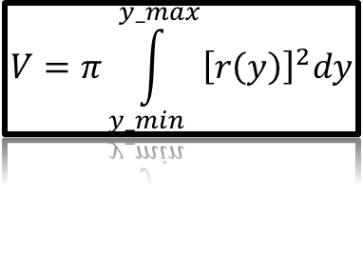
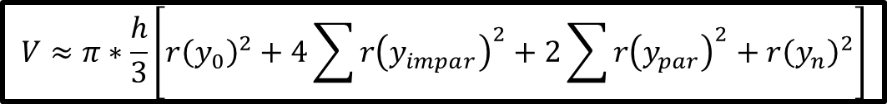
INCISO 1.C/1.D – CALCULO DEL VOLUMEN.
$$V=π\int_{y_min}^{y_max}{{\left[r\left(y\right)\right]}^{2}dy}$$
Fórmula general del volumen.
La gota se modeló como sólido de revolución del perfil 𝑟(𝑦).
Se implementaron dos reglas numéricas:
Trapecio:
Orden 𝑂(ℎ2).
Robusta ante ruido experimental.
Simpson:
Orden 𝑂(ℎ4).
Mayor precisión en funciones suaves.
Selección del paso óptimo:
50 puntos → error < 0.5%.
20 puntos → error ≈ 2.5%.
100 puntos → mejora marginal con más costo.
Conclusión: Ambos métodos son consistentes; Simpson resulta más preciso para funciones suaves.
$$V≈π∗\frac{h}{2}\sum_{i=1}^{n}{\left[r{\left(y_{i−1}\right)}^{2}+r{\left(y_{i}\right)}^{2}\right]}$$
$$V≈π∗\frac{h}{3}\left[r{\left(y_{0}\right)}^{2}+4\sum{r{\left(y_{impar}\right)}^{2}+2\sum{r{\left(y_{par}\right)}^{2}}+r{\left(y_{n}\right)}^{2}}\right]$$

Slide 7
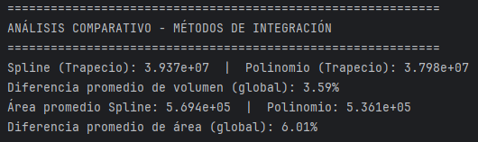
INCISO 1.D – COMPARACIÓN DE MÉTODOS GEOMÉTRICOS.
Volumen promedio:
Spline: 3.937×10^7
Polinomio: 3.798×10^7
Diferencia: 3.6%
Área superficial:
Spline: 5.694×10^5
Polinomio: 5.361×10^5
Diferencia: 6.0%
El spline genera una derivada más suave → mejora la integración.
Los resultados muestran una evolución temporal coherente con el proceso físico.
Conclusión: El método de Spline + Simpson combina suavidad, estabilidad y precisión óptimas.

Slide 8
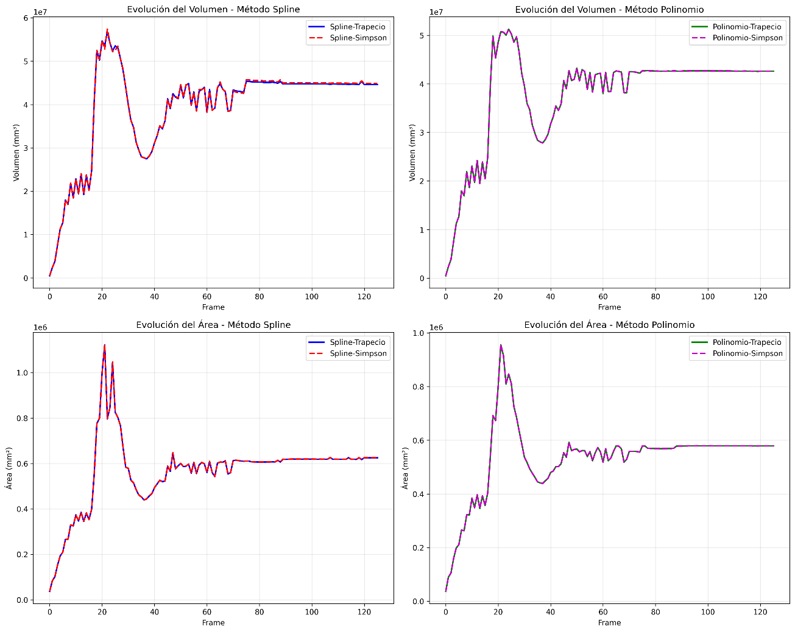
EVOLUCION DEL VOLUMEN Y AREA.

Slide 9
2. MODELO DE LA DINAMICA DE LA GOTA.

Slide 10
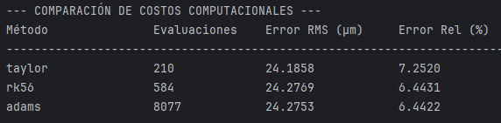
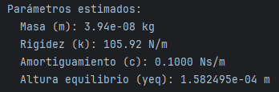
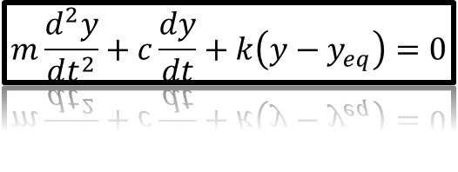
SIMULACIÓN DEL MOVIMIENTO DEL CENTRO DE MASA DE LA GOTA.
$$m\frac{d^{2}y}{dt^{2}}+c\frac{dy}{dt}+k\left(y−y_{eq}\right)=0$$
Ecuación diferencial empleada:
Descripción del modelo:
Representa la gota como una partícula sometida a fuerza restauradora (k) y amortiguamiento (c).
Parámetros estimados:
Conclusión: El Runge–Kutta 5–6 logra la mejor relación entre costo computacional y precisión. El Taylor es bastante rápido pero tiene menos precisión. En cambio, Adams-Bashforth es demasiado costoso pero estable.

Slide 11
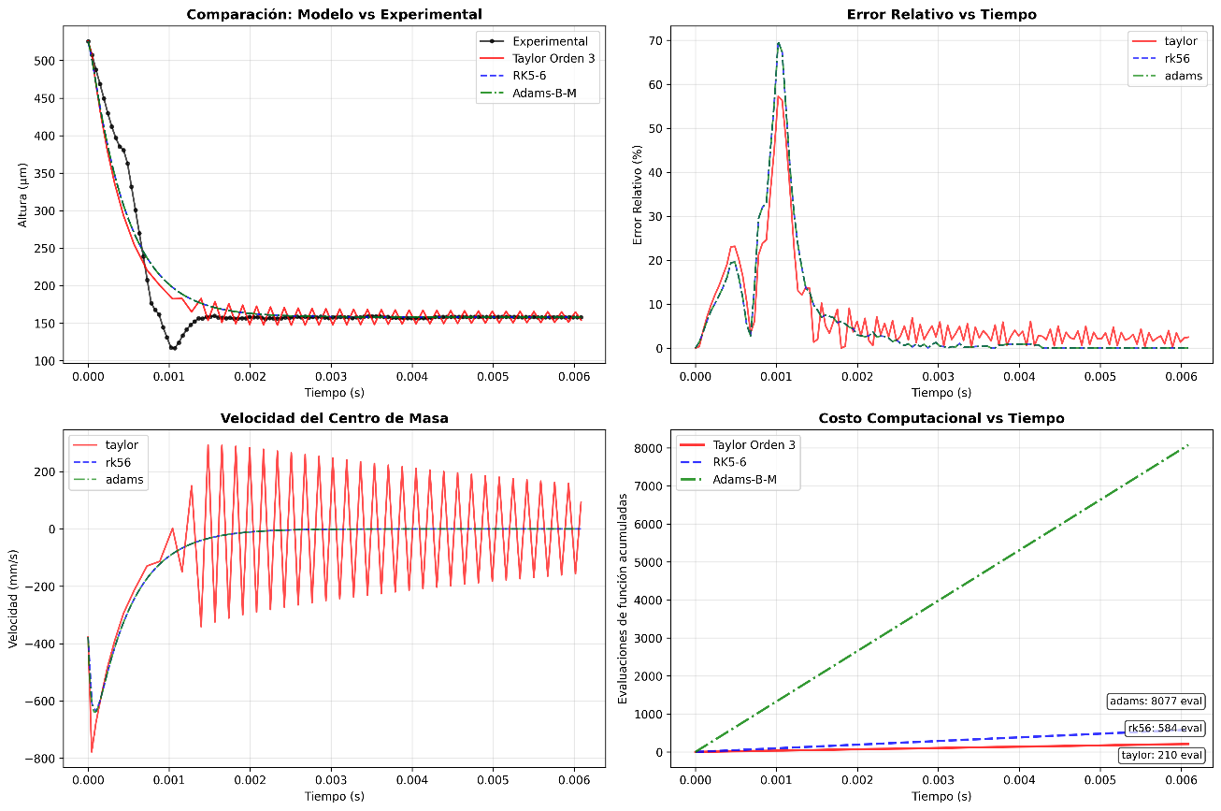
GRAFICAS ANALITICAS.

Slide 12
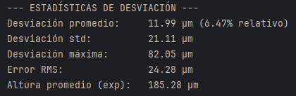
EVALUACIÓN DEL ERROR Y CAUSAS FÍSICAS PRINCIPALES.
Desviación promedio: 11.99 µm
Error relativo global: 6.47% → precisión del 93.5%
Principales causas:
No inclusión de tensión superficial variable.
Suposición de k y c constantes.
Linealización del modelo y ruido experimental.
El modelo captura bien la fase de impacto, pero no incluye efectos capilares ni viscosos complejos.
Conclusión: El modelo es cuantitativamente razonable y cualitativamente correcto dentro de sus simplificaciones.

Slide 13
SÍNTESIS FINAL Y APORTES DEL TRABAJO.
Se logró una caracterización completa de la gota: geométrica y dinámica.
Spline + Simpson → mejor método para obtener propiedades geométricas.
RK5-6 → método más equilibrado para la dinámica.
La integración entre procesamiento experimental y simulación numérica mejora la comprensión de la física del impacto.
El modelo logra un error inferior al 7%, validando su utilidad en estudios de gotas y superficies.

Slide 14
MUCHAS GRACIAS POR SU ATENCIÓN.
Blanche, Mateo – Delarmelina, Valentino – Loza, Franco – Perron, Facundo – Spreafico, Facundo.

